Slide 1
HANUŠ HACHENBURG
1929 - 1944
Notes:
Hanuš Hachenburg: nar. 1929 v Praze, Bubenči jako jediné dítě Jiřího a Elišky. O Hanušově raném dětství téměř nic nevíme, v osmi letech se však Hanuš dostává do židovského sirotčince na Vinohradech nejspíše ze sociálních důvodů. Hanuš později sám píše, že tento pětiletý pobyt byl pro něj, „dítě poněkud rozmazlené, podivných názorů a způsobů, opovrhujících chudou žebráckou holotou“, velmi těžký.

Slide 2
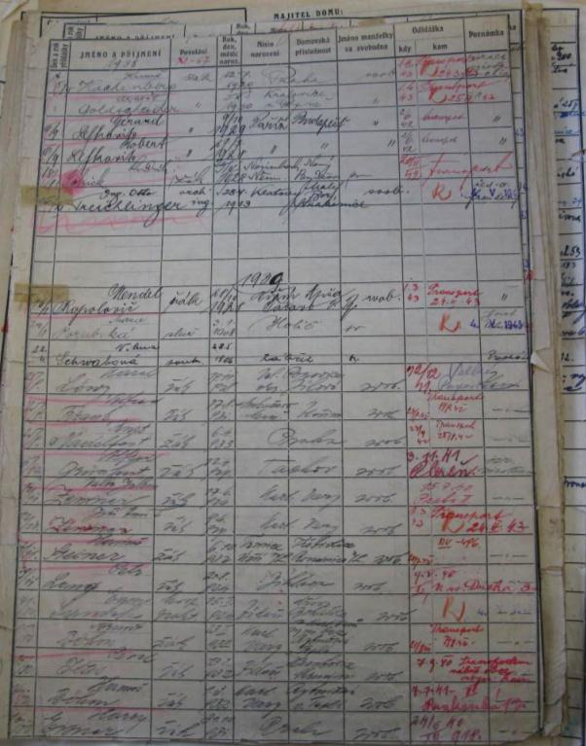
HANUŠ HACHENBURG
Otec zmizel
Sirotčinec na Vinohradech
Zamlklý, uzavřený
Problémy
Básně
Neznáme fotografii
Notes:
V sirotčinci se jednalo o celkem problémového kluka, který příliš nevycházel s ostatními. Na obrázku vpravo je vidět dokument, kde hned na první řádce je zapsán Hanuš Hachenburg.

Slide 3
HANUŠ HACHENBURG
Notes:
Hanušovu podobu dodnes přesně neznáme, při našem pátrání jsme narazili na tuto fotografii a podle výpovědi pamětníků je Hanuš Hachenburg pravděpodobně nevýrazný a pohublý kluk nalevo.

Slide 4
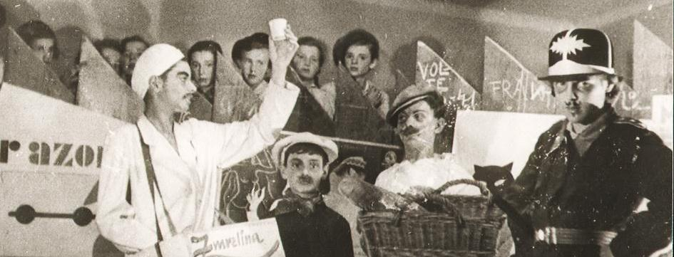
SIROTČINEC
Sirotčinec - Zdeněk Ornest, Leo Lowym
Básnická tvorba (báseň „hrdinná“)
Divadelní aktivity sirotčince – brundibár
Říjen 1942 – transportován do Terezína
Notes:
V sirotčinci Hanuš píše své první básně, protože „jsem se musel někomu svěřit a svěřil jsem se papíru.“ Zde se také poprvé setkal kluky, které později opět potkal v Terezíně. Zúčastnil se také malé dětské opery Brundibár, která byla v sirotčinci inscenována. S tou se později setkal také v Terezíně. 24. října 1942 byl Hanuš odtransportován do Terezína.

Slide 5
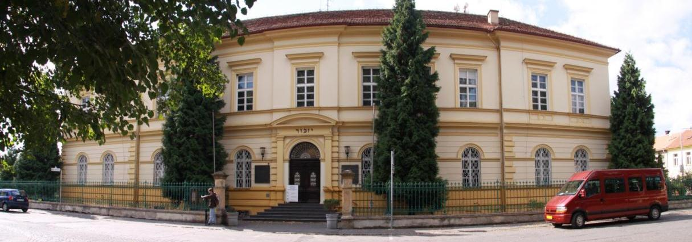
HANUŠ V TEREZÍNĚ
Domov L 417
Nejprve na domově 2
Valter Eisinger rozpoznal talent → domov 1
Práce v redakci časopisu VEDEM
Notes:
24. října 1942 byl Hanuš odtransportován do Terezína, kde byl nejprve zařazen na Domov 2 do budovy L 417. Tam si ho všiml vychovatel Waltr Eisinger a prosadil jeho přeřazení na Domov 1. Hanuš se stal poměrně pravidelným přispěvatelem časopisu Vedem.

Slide 6
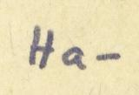
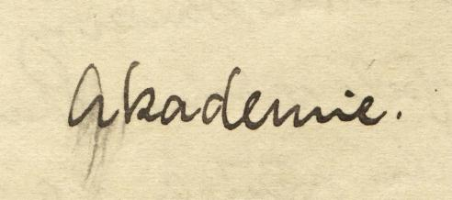
ČASOPIS VEDEM
Signatura Ha- nebo AKADEMIE
Kamarád s Petrem Ginzem
Během 1943 ve VEDEM kolem 30 básní
Povídky - Oběť, Bůh atd.
Úvahy
Kritika života v ghettu i v kolektivu
Notes:
Své příspěvky v časopise signoval zkratkou Ha- nebo Akademie. Ve Vedem uveřejňoval nejen své mimořádně hluboké básně, ale i úvahy, postřehy a povídky. Velmi zajímavý je například článek, ve kterém Hanuš upozorňuje na problémy Republiky ŠKID – zesměšňování autorů píšících do Vedem.

Slide 7
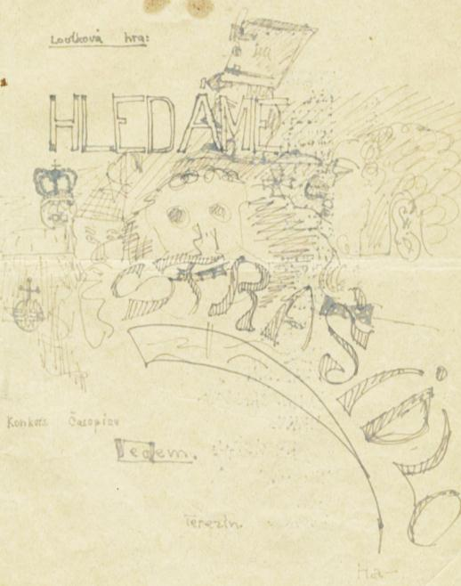
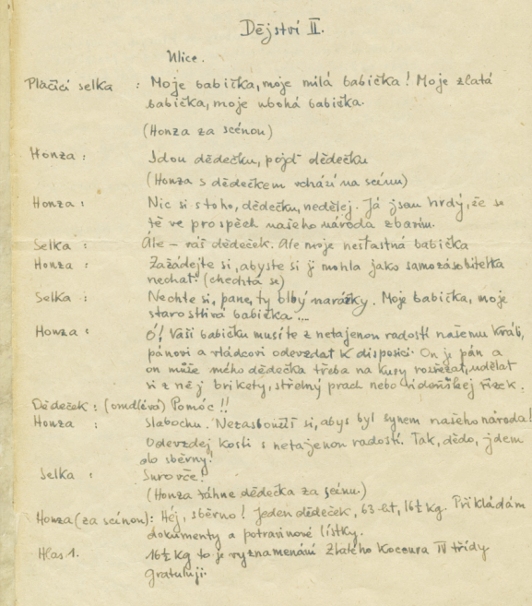
LOUTKOVÁ HRA
Setkal se v Terezíne s matkou
Hra pro loutkové divadlo „Hledá se strašidlo
Notes:
Pro konkurs časopisu Vedem Hanuš vytvořil i divadelní loutkovou hru Hledáme strašidlo. Jeden z pamětníků – kluků z Domova 1 vzpomíná, jak Hanuš sedával nad svými básněmi s Waltrem Eisingerem a společně je pilovali. Dnes jsou Hanušovy texty uveřejněné ve Vedem spolu se vzpomínkami několika pamětníků tím jediným, co nám po něm zůstalo.

Slide 8
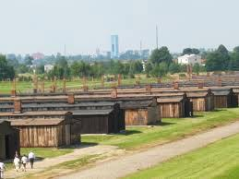
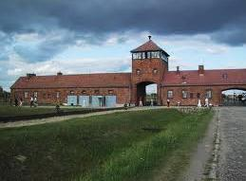
OSVĚTIM - BIRKENAU
18. 12. 1943 transportován i matkou terezínského rodinného tábora v Osvětimi – Birkenau
Notes:
V prosinci 1943 byl Hanuš i se svou matkou odtransportován na východ do Osvětimi. V té době ještě neexistovala železniční vlečka vedoucí až přímo do Birkenau, Hanuš jel proto z kmenového osvětimského tábora do Birkenau na nákladním autě. Měl však štěstí, pokud se v takovémto případě dá o štěstí vůbec mluvit, protože terezínští židé z tohoto transportu byli umístěni do takzvaného Rodinného tábora.

Slide 9
TEREZÍNSKÝ RODINNÝ TÁBOR
Osvětim – Birkenau
Září 1943 – květen 1944
Okolo 17 500 vězňů z Terezína
Nejdříve převážně český, poté smíšený
„privilegovaný“
Rodiny zůstaly pohromadě
Vysoký počet starých, nemocných a invalidů
Zřízen pravděpodobně kvůli Červenému kříži
Notes:
Rodinný tábor byl tvořen pouze lidmi ze zářijového a prosincového (Hanušova) terezínského transportu. Tyto transporty neprošly úvodní selekcí a na rozdíl od ostatních táborů, zde žili rodiny pohromadě (muži a ženy s dětmi spali na oddělených barácích, mohli se však v rámci tábora setkávat). Lidé z Rodinného tábora si mohli ponechat i část zavazadel a měli také další výhody. Vychovatel Alfred „Freddy“ Hirch v táboře dokonce vymohl zřízení „Dětského bloku“. Byl to barák, ve kterém se udržovalo poměrně teplo a kde mohly děti (do čtrnácti let) trávit celý den. Nebyly zde pryčny jako na ostatních barácích, ale židle stojící po obvodu. Děti zde dokonce recitovaly básně nebo hráli divadlo. Stěny bloku byly prý pomalované výjevy z pohádek. Nevíme jistě, zda se Hanuš do dětského bloku dostal, bylo mu tehdy už přes čtrnáct let. Do dětského bloku se však někdy dostaly i starší děti, zvlášť když zde bylo po březnovém vyvraždění zářijového transportu méně těch malých. V Birkenau Hanuš složil báseň Gong, která zde podle vyprávění měla takovou popularitu, že se ji vězni učili nazpaměť. Tato báseň se však nedochovala. V červenci 1944 uplynula prosincovému transportu šestiměsíční lhůta. Na rozdíl od transportu zářijového zde proběhla selekce a část mužů a žen z tábora byla vybrána pro práci. Vypráví se, a mnoho pamětníků to pokládá za nemožné a proto za legendu, že když jednou procházel mezi dětmi doktor Mengele, vystoupil před něj jeden ze starších chlapců a odvážil se ho požádat o milost. Údajně tento chlapec oslovil doktora Mengeleho a prohlásil, že táboře je „mnoho chlapců, kterým ještě nebylo šestnáct, ale kteří jsou silní a jsou ochotní pracovat pro Říši. Dejte jim šanci.“ A doktor Mengele prý souhlasil a provedl selekci i mezi staršími chlapci. Někteří z nich žijí dodnes. Není jasné, proč Hanuš touto selekcí neprošel. Snad kvůli své fyzické křehkosti, slabosti. Hanuš Hachenburg byl zavražděn pravděpodobně 10. července 1944 v plynových komorách Osvětimi-Birkenau.

Slide 10
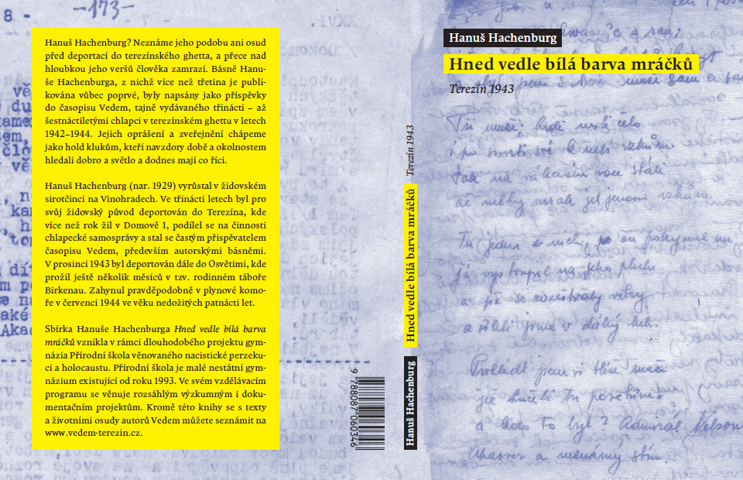
2010 – BÁSNICKÁ SBÍRKA
Notes:
V roce 2010 byl v rámci projektu Stolpersteine Hanušovi položen pamětní kámen, který leží před budovou bývalého sirotčince v ulici Belgická 67/25 v Praze na Vinohradech. Básně Hanuše Hachenburga byly v roce 2010 vydány ve sbírce Hned vedle bílá barva mráčků. V roce 2011 byla Hanušova loutková hra předvedena i u nás - v Městské knihovně v Praze - studenty Přírodní školy. Vzdálení příbuzní Hanuše Hachenburga žijí v USA, Francii i v Praze.

Slide 11
ZDROJE
Scany časopisu byly uveřejněny se svolením Památníku Terezín. Originál časopisu Vedem je uložen ve sbírkách Památníku Terezín pod inv.č. A 1317.
Více na
www.vedem-terezin.cz

